Slide 1

Machine Learning
para Humanos

Slide 2
Objetivos
Introducir los conceptos aplicados en la ciencia de datos
Conocer las herramientas de Análisis de datos disponibles
Entender la metodología de desarrollo de Modelos predictivos

Slide 3
Un poco de historia…

Slide 4

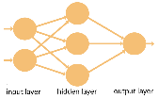
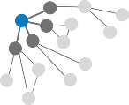




1950
1950
Test de Turing
Alan Turing plantea un test para probar la inteligencia de una máquina igual o similar al de un humano, lo que ahora conocemos como la prueba de Turing.
1958
Primera Red Neuronal
Frank Rosenblatt diseña la primera red neuronal basada en hardware.
1967
Algoritmo KNN
Se desarrolla el algoritmo KNN (K nearest Neighbor) el cual fue el primer algoritmo para detector de patrones.
1981
Explanation Base Learning
Gerald Dejong introduce el concepto de EBL, donde un computador crea reglas generales a partir de datos.
1997
Deep Blue/ Big Data
El ordenador Deep Blue de IBM, vence al campeon de ajedrez Gary Kaspárov.
El termino “Big Data” fue usado por primera vez en un articulo por investigadores de la Nasa.
2000
2003
Amount of Data
La cantidad de información digital creado por las computadoras y otros sistemas de información sobrepasaron la cantidad de datos creado en toda la historia de la humanidad.
2003
Launch of Journal of Data Science: “By ‘Data Science’ we mean almost everything that has something to do with data
2006
Arquitectura Hadoop
Es desarrollado debido a la gran cantidad de datos provenientes de la web.

Slide 5








2010
2011
Google Brain
Google Brain es creado por Jeff Dean de Google y Andrew Ng, profesor de la Universidad de Standford y creador de Coursera.
2011
Watson IBM
IBM’S Watson escanea y analiza 4 terabytes de datos en segundos para vencer a sus competidores en jeopardy.
2010
#DataScience
El termino Data Science se habia vuelto muy popular, siendo uno de los roles más solicitados,. Presentandose este tema en muchas conferencias y meetups.
2012
United States
El gobierno de Obama anuncia una serie de programas enfocados en la investigacion de Big Data, que consistia en 84 programas en 6 departamentos.
2015
Google #ChatBots
Entrena un chat bot capaz de conversar convincentemente, basado en hechos.
2015
Amazon/ Open AI
Lanza su propia plataforma de Machine Learning.
Open AI compañia de investigacion de Inteligecia Artifical es creada.
2016
Google AlphaGo
Vence al mejor jugador del Juego Go, un juego con un grado de complejidad mayor al ajedrez.
2017
Open AI Playing
Derrota a los mejores jugadores de un juego de estrategia en línea.
2014
Facebook
Desarrolla Deep Face, un algoritmo capaz de reconocer individuos en fotos.

Slide 6
Data Science
Computer
Science
El término Data Science se vuelve popular al combinarse con tecnología de Big Data que abrió puertas a la explotación de grandes repositorios de datos en diferentes formatos y una velocidad mucho mayor.
Big Data

Slide 7
Data Science
No existe una definición exacta de lo que realmente abarca la ciencia de datos, tiene una variedad de definiciones y alcances.
Es el estudio de un problema que tiene como principal recurso bases inmensas de conocimiento(datos), a partir de estos generan hipótesis para resolver problemas.
Matemática
Estadística
Negocio
Es la combinación de múltiples disciplinas y ciencias como lo es la estadística, matemática, programación y el conocimiento del negocio bajo una metodología que sigue el método científico.
Programación
Comunicación
https://datascience.jpl.nasa.gov

Slide 8
Inteligencia Artifical, Machine Learning y Deep Learning
Artificial
Intelligence
Machine
Learning
Deep Learning

Slide 9
Machine Learning
Es el campo de la ciencia de datos, donde las máquinas pueden aprender de los datos , sin necesidad de ser programadas por humanos.
Analizando datos historicos llamados “datos de entrenamiento”, el modelo de machine learning encuentra patrones y los utiliza para aprender y realizar predicciones de nuevos elementos.

Slide 10





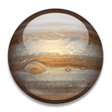








Machine Learning
planeta
estrella
planet

Slide 11
Aprendizaje Supervisado vs Aprendizaje No supervisado

Slide 12
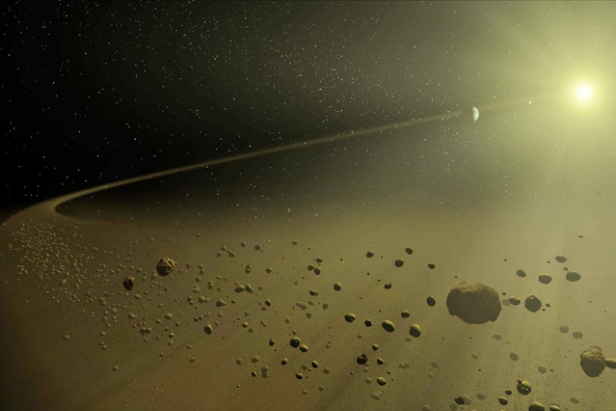
MIT
Machine-learning system uses physics principles to augment data from NASA crowdsourcing project.
En base a resultados de un proyecto que buscaba rastros de sistemas solares en formación a través de la identificación discos circunestelares, los científicos de la Nasa entrenaron un sistema de machine learning que pueda identificar estos discos circunestelares.
Además el sistema también fue entrenado para calcular la probabilidad encontrar exoplanetas y así facilitar a los científicos en estudiar esos sistemas planetarios de los miles de millones que existen.
El articulo menciona que hay cerca de 750 millones de planetas por evaluar,

Slide 15


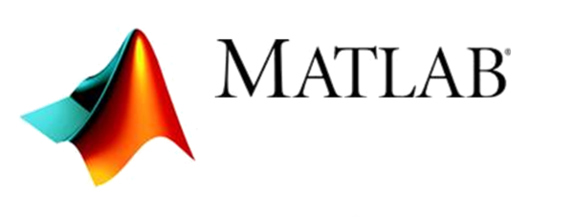








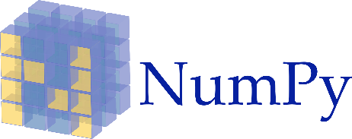


Data scientist
Data Engineer
Python

Slide 16
Metodología CRISP-DM
Conocimiento del negocio
Entendimiento
de los Datos
Preparación
de los datos
Despliegue
Evaluación
Modeling

Slide 17
Librerias
Numpy
Operaciones con vectores, Matrices
Scipy
Test Estadísticos, funciones Aritméticas
Pandas
Manejo de archivos(Excel, CSV, txt, SPSS Files)
Scikit-Learn
Para preprocesamiento
Creación de Modelos

Slide 18
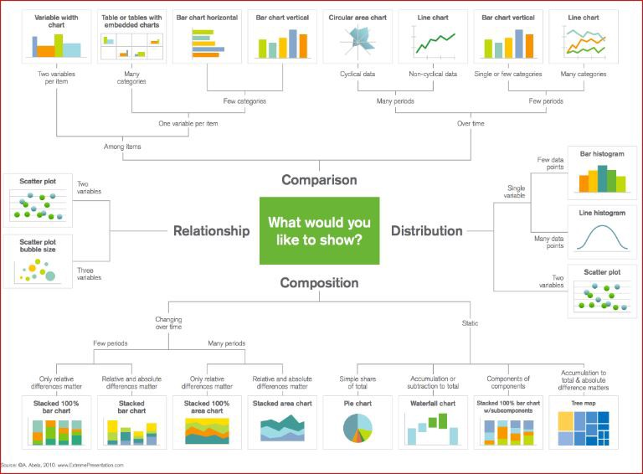
Comparacion
¿Que te gustaría visualizar?
Relación
Distribución
Composición
A través del tiempo
Estático
Pocos periodos
Muchos periodos

Slide 19



Slide 20








Online Platforms

Slide 21


Instalación jupyter Lab
Ubuntu
Abrir terminal
ejecutar
pip install jupyterlab
jupyter serverextension enable --py jupyterlab --sys-prefix
Jupyter lab
1. Instalar virtualenv
Abrir cmd
pip install virtualenv
pip install virtualenvwrapper-win
mkvirtualenv <namevirtual>
2. Activar virtualenv y
abrir Jupyter lab
Abrir cmd
virtualenv <ruta\namevirtual>
<namevirtualenv\Scripts\activate
3. Instalar Jupyter lab
pip install jupyterlab
4. Lanzar Jupyter Lab
jupyter lab

Slide 22

Titanic Dataset

Slide 23
Bibliografía
http://news.mit.edu/2018/computer-searches-telescope-data-evidence-distant-planets-0330
https://www.kdnuggets.com/2017/03/data-science-data-scientist-do.html
http://www.mastersindatascience.org/blog/data-science-at-nasa/
Data Science for Business. Foster Provost
https://www.winshuttle.com/big-data-timeline/
http://dataconomy.com/2016/03/beginners-guide-history-data-science/
https://www.datasciencecentral.com/profiles/blogs/evolution-of-machine-learning-infographics
https://www.datacamp.com/community/tutorials/learn-data-science-infographic

